Slide 1
ОТЧЕТ
начальника УМВД России
по Архангельской области
полковника полиции
Остапенко
Дмитрия Павловича
перед Архангельским областным
Собранием депутатов
о деятельности органов внутренних дел
Архангельской области
в 2023 году

Slide 2
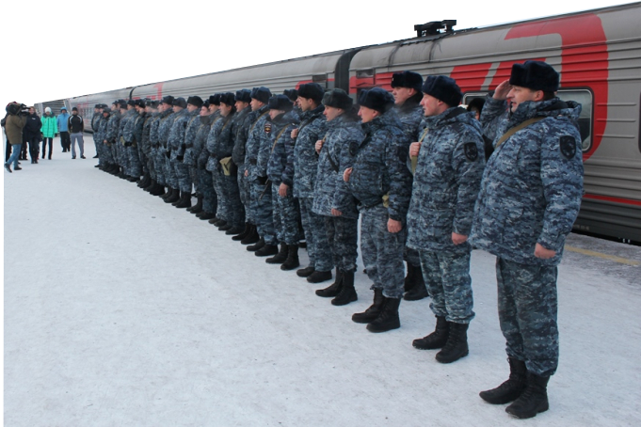
В 2023 году было осуществлено
58 командирований наших сотрудников
в новые субъекты Российской Федерации
и сопряженные с ними регионы
в целях обеспечения правопорядка,
защиты прав граждан

Slide 3
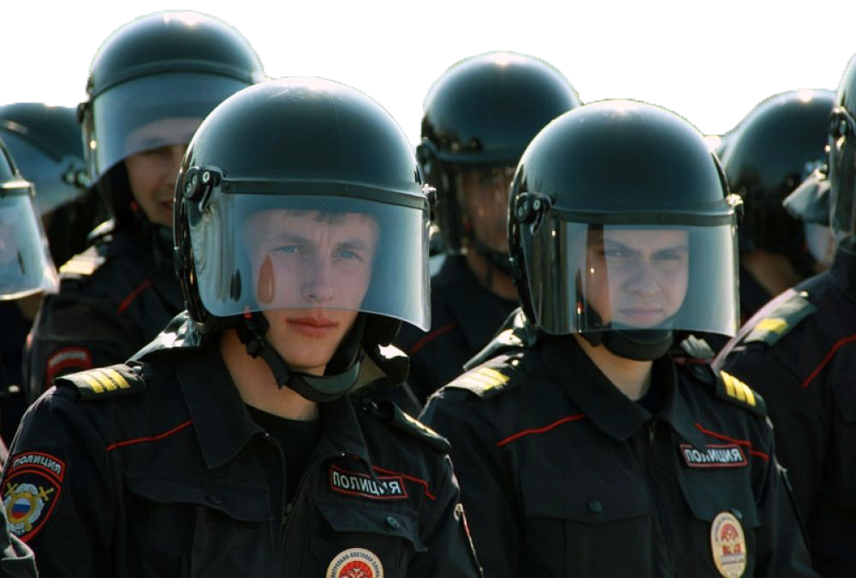
Управлением и территориальными ОВД проведено 897 учений, тренировок и занятий для подготовки личного состава к действиям при возникновении чрезвычайных обстоятельств (чрезвычайных ситуаций)
Принято участие в 39 учебных мероприятиях, организованных органами исполнительной власти, в том числе в 2 антитеррористических учениях под руководством Оперативного штаба Архангельской области

Slide 4
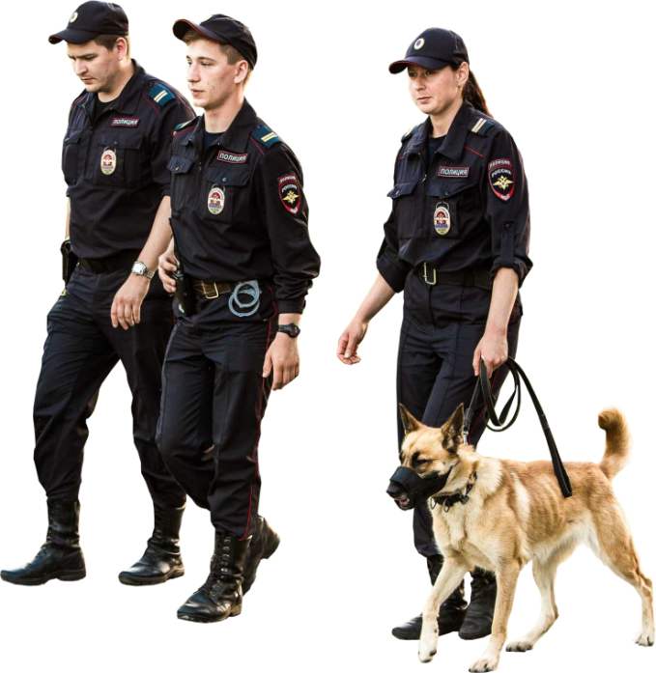
Обеспечение общественного порядка
и общественной безопасности
В 2023 году поддержан правопорядок в период подготовки и проведения Единого дня голосования, памятных и иных значимых мероприятий, в том числе с участием лиц, подлежащих государственной охране
Чрезвычайных происшествий не допущено.
Протестная активность, направленная на дестабилизацию оперативной обстановки в регионе, существенно снижена.

Slide 5
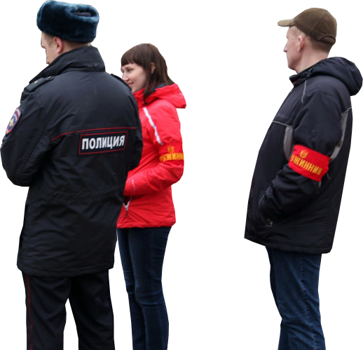
Народными дружинниками принято участие в пресечении 382 административных правонарушений, проведении более одной тысячи бесед профилактического характера, проверке свыше четырехсот подучётных лиц

Slide 6
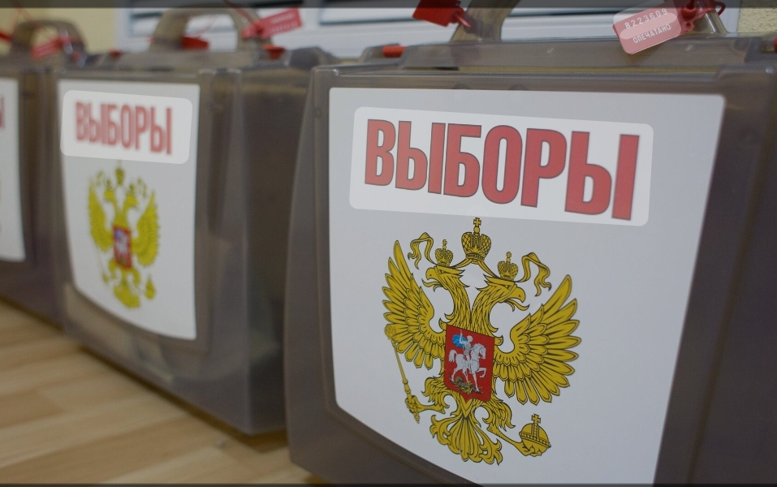
При проведении выборной кампании в 2023 году в охране правопорядка было задействовано более 4 тысяч сотрудников органов внутренних дел и 255 представителей правоохранительных структур

Slide 7
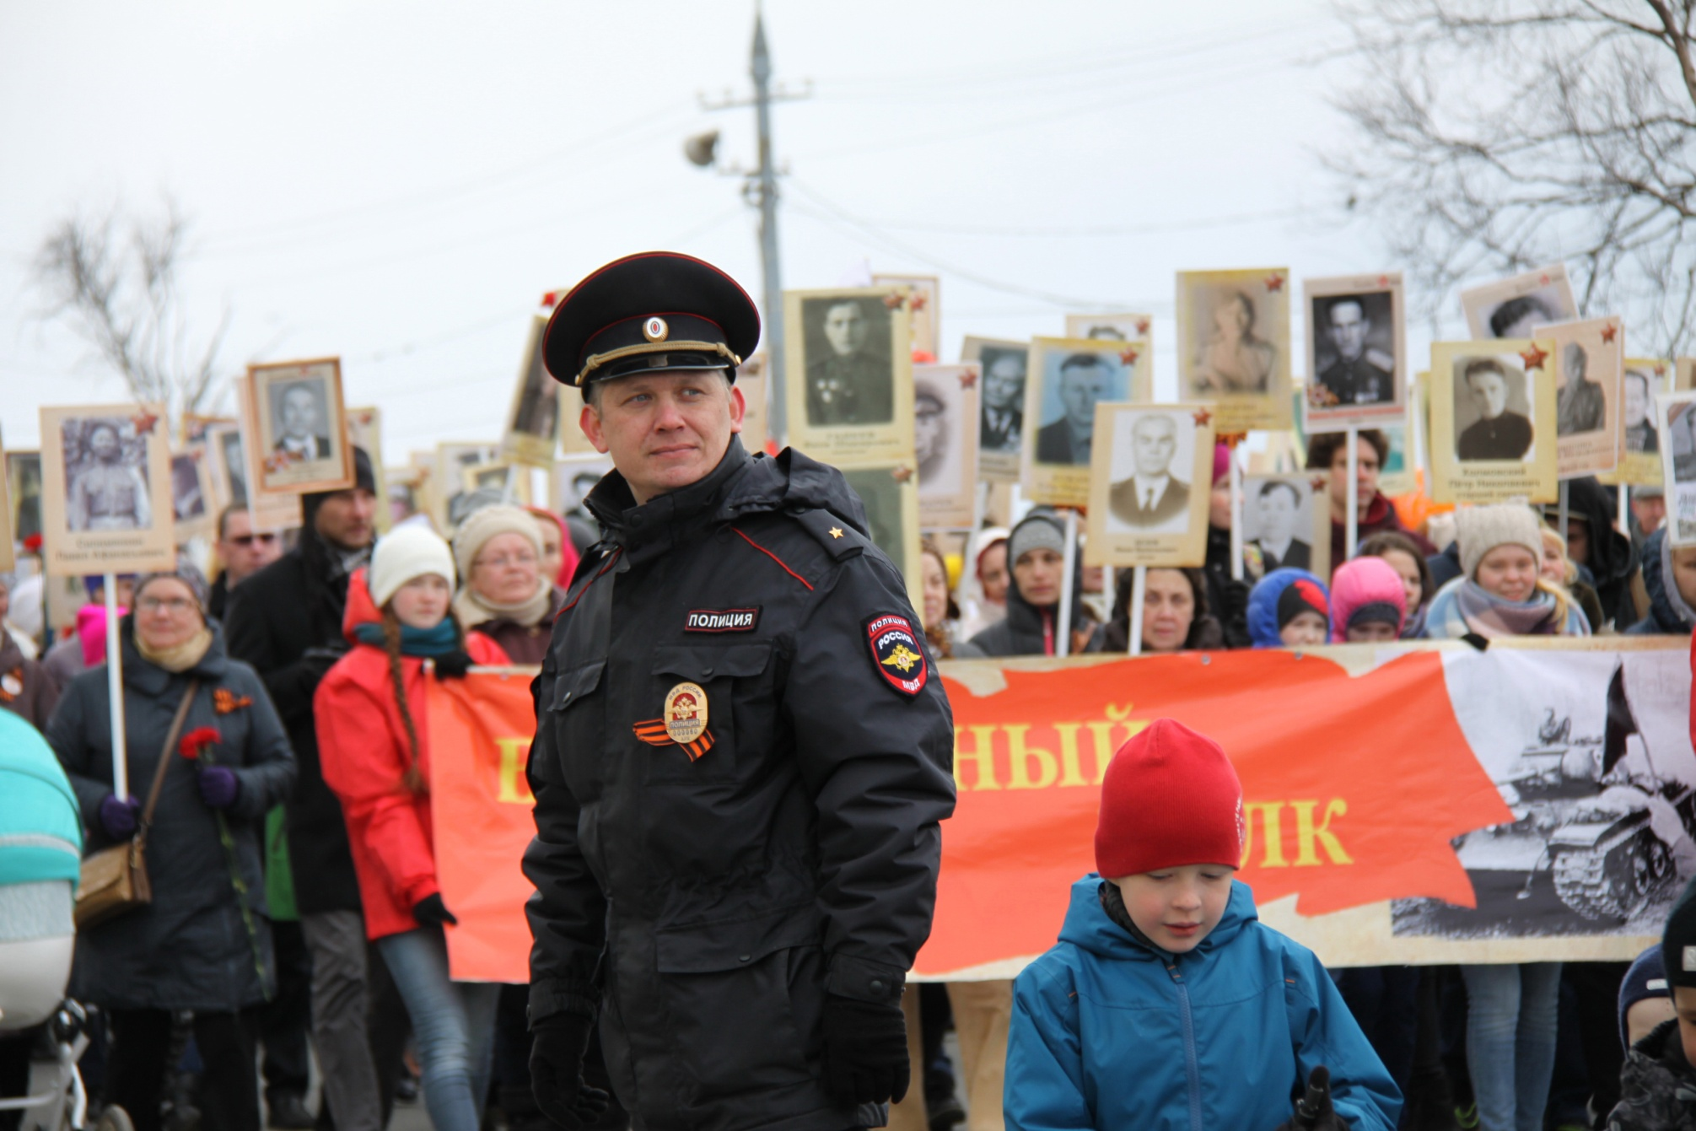
Ежегодно в период организации и проведения более 3,5 тысяч крупномасштабных массовых мероприятий в усилении мер безопасности принимают участие свыше 19,5 тысяч человек (сотрудников органов внутренних дел, Росгвардии, общественности)

Slide 8
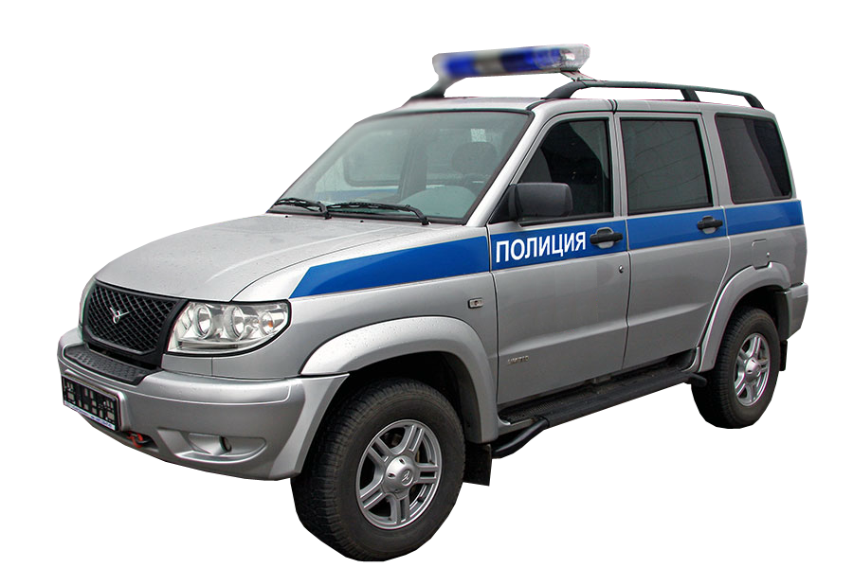
С 2023 года сотрудниками полиции в круглосуточном режиме обеспечивается безопасное функционирование 15 объектов военных комиссариатов, расположенных в 12 муниципальных образованиях области

Slide 9
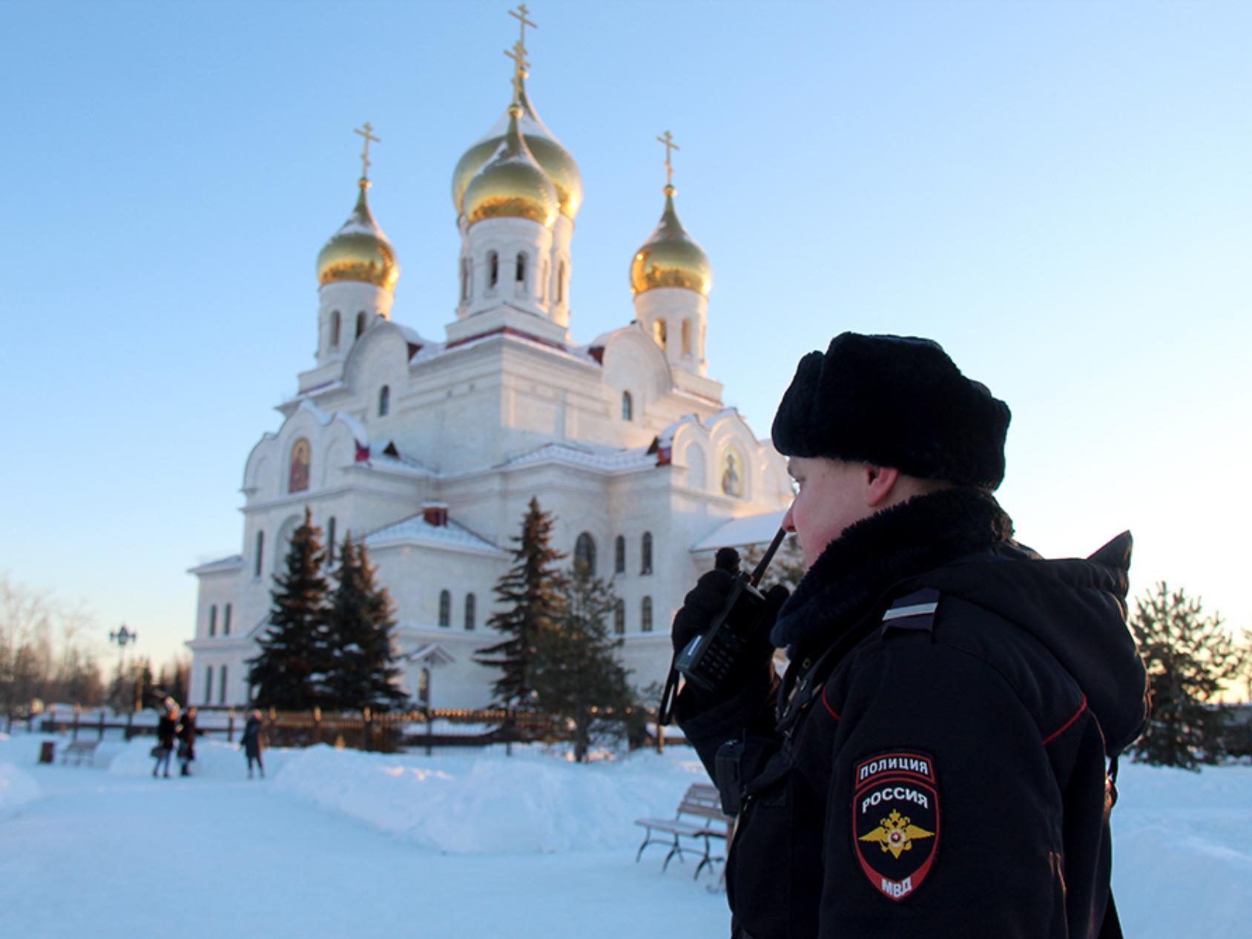
На фоне угрозы возникновения межнациональных волнений в октябре-ноябре 2023 года велась круглосуточная охрана правопорядка в границах объектов религиозного культа

Slide 10
Расследованы и направлены в суд уголовные дела по 8 (2022 г. – 2) преступлениям террористического характера и 9 (2022 г. – 0) – экстремистской направленности

Slide 11
Пресечено 154 административных правонарушения, носящих деструктивный характер, в том числе связанных с дискредитацией использования Вооруженных Сил России в целях защиты интересов страны и ее граждан (59 фактов, ст. 20.3.3 КоАП РФ)

Slide 12
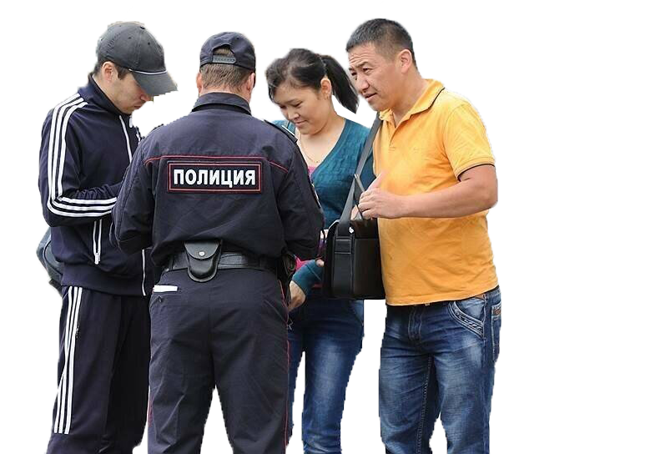
Сотрудниками полиции проведено
более двух тысяч (2308; +9,9%)
проверочных мероприятий по объектам жилого сектора, торговли, строительства и иных мест трудовой деятельности мигрантов, по результатам которых пресечено более 1,5 тысяч (1622; +56,3%) нарушений миграционного законодательства

Slide 13
Судами принято 105 (+в 2,7 раза) решений об административном выдворении иностранных граждан за пределы России
Принято 41 решение о депортации иностранных граждан, освобожденных из мест лишения свободы

Slide 14
С целью «Работа» на миграционный учет поставлено порядка 3,5 тысяч иностранных граждан, въехавших в 2023 году на территорию Российской Федерации, из которых 95% (2972) – обратились в органы внутренних дел за оформлением патента для осуществления трудовой деятельности

Slide 15
Зарегистрировано преступлений:
17270
всего
+2,9%
тяжкого и особо тяжкого характера
4643
-5,1%

Slide 16
Более трети противоправных деяний совершается с использованием
IT-технологий ( 6529; +28%)
37,8%

Slide 17
Мошенничеств
с использованием
IT-технологий
3081
Всего
мошенничеств
3662
84%

Slide 18
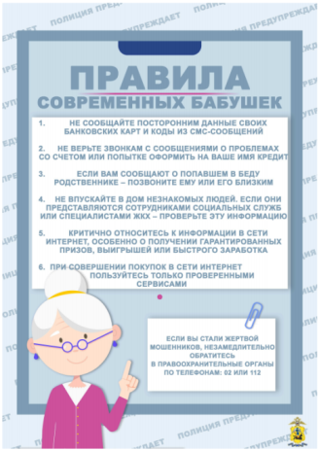
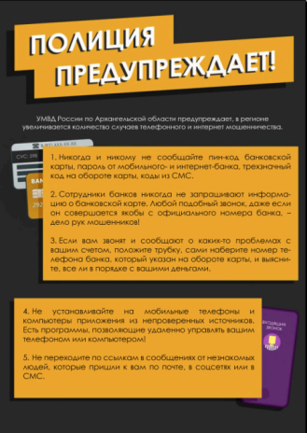
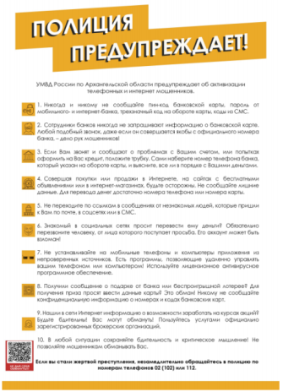
Работа по профилактике совершения киберхищений
155 сотрудников специализируются конкретно на раскрытии киберпреступлений и расследовании уголовных дел, по ним возбужденных;
профилактическими мероприятиями охвачены свыше 20 тысяч граждан, в том числе более 8 тысяч предпенсионного и пенсионного возраста;
- налажено сотрудничество с банковским сообществом и операторами сотовой связи для купирования и блокировки источников киберопасности

Slide 19
Общий материальный ущерб, причинённый жителям области с использованием
IT-технологий в 2023 году,
составил 955,4 млн рублей

Slide 20
В кратном размере растет число регистрируемых фактов неправомерного доступа к компьютерной информации
(+в 3,6 раза; с 272 до 966), из которых
более 65% направлены на получение
и использование учетных записей,
содержащихся на портале
государственных услуг

Slide 21
Раскрываемость преступлений
51,3%
44,6%
всего
тяжких и особо тяжких

Slide 22
Раскрываемость преступлений
убийств 98,9%
изнасилований 100%
разбоев 100%
грабежей 86,7%
краж 47,5%

Slide 23
Установлено более 6,5 тысяч лиц (-6,8%; 6745), совершивших уголовно наказуемые деяния,
в 80% случаев – усилиями сотрудников полиции

Slide 24
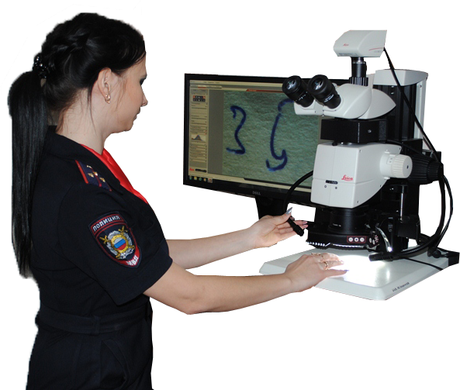
В 2023 году открыты два новых вида экспертных исследований – «Автороведческая» и «Радиотехническая» экспертизы
Управлению передан современный программно-аппаратный комплекс, позволяющий надежно и в минимальные сроки устанавливать структуру любых наркотических средств
и психотропных веществ

Slide 25
Противодействие организованной преступности
всего выявлено преступлений,
совершённых в составе ОПГ
128 -24,7%
в сфере экономики
63 -43,8%
в сфере незаконного оборота наркотиков
48 +20%
установлено участников ОПГ
56 -46,2%

Slide 26
Приоритетные национальные проекты
По результатам оперативно-служебной деятельности выявлено 4 преступных факта, совершенных при реализации нацпроектов «Безопасные качественные автомобильные дороги»,
«Жилье и городская среда»,
«Демография»

Slide 27
Противодействие экономической преступности
129 +37,2%
преступлений коррупционной направленности
39 +в 2,3 раза
фактов коммерческого подкупа
56 +в 4,3 раза
фактов взяточничества

Slide 28
Противодействие экономической преступности
16 -52,9%
преступлений в оборонно-промышленном комплексе
12 -36,8%
преступлений в сфере налогообложения
36 -32,1%
преступлений в
лесопромышленном комплексе
99,2%
обеспечено возмещение материального ущерба, причиненного преступлениями экономической направленности

Slide 29
Противодействие незаконному обороту наркотиков
1001
771
-7,6%
-7%
всего выявлено
преступлений
связаны
со сбытом

Slide 30
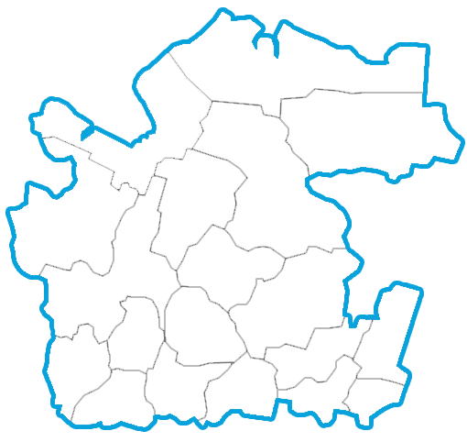
Противодействие незаконному обороту наркотиков
В Роскомнадзор направлено 205 обращений
о блокировке сайтов и отдельных страниц, содержащих информацию о распространении наркотиков
Пресечено более одной тысячи административных правонарушений в сфере оборота наркотических средств
Прекращена деятельность 5 наркопритонов

Slide 31
Противодействие незаконному обороту алкогольной
и спиртосодержащей продукции
Выявлено 47 (+20,5%) преступлений
в сфере незаконного оборота алкогольной
и спиртосодержащей продукции
Пресечено порядка 700 (+54,8%) административных правонарушений,
в том числе 196 (+56,8%) –
за незаконную розничную продажу алкогольной продукции физическими лицами
Из незаконного оборота изъято
более 15 тысяч литров алкогольной
и спиртосодержащей продукции

Slide 32
Противодействие незаконному обороту алкогольной
и спиртосодержащей продукции
За продажу алкогольной продукции на вынос с объектов общественного питания составлен 91 (+12,3%; 2022 г. – 81) протокол об административных правонарушениях
По результатам рассмотрения наложено административных штрафов на общую сумму 1 576 800 рублей

Slide 33
Зарегистрировано преступлений,
совершённых в состоянии алкогольного опьянения
2546
-13,3%
264
-17,8%
всего
в быту

Slide 34
Преступность несовершеннолетних
зарегистрировано преступлений,
совершённых несовершеннолетними
304
-18,1%
число несовершеннолетних,
совершивших преступления
280
-8,2%

Slide 35
Безопасность дорожного движения
зарегистрировано ДТП
767 (+3,9%)
травмировано
966 (+1,2%)
погибло
81 (-3,6%)

Slide 36
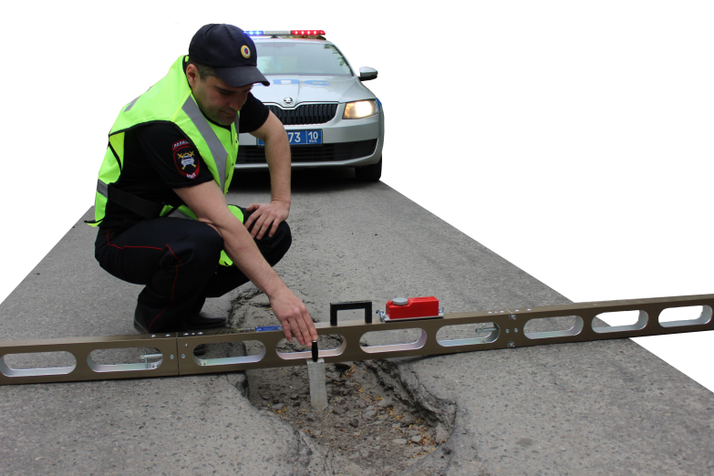
Безопасность дорожного движения
ДТП по причине неудовлетворительного состояния дорог
181 (-19,9%)
травмировано
231 (-22%)
погибло
19 (+11,8%)

Slide 37
Безопасность дорожного движения
ДТП, связанные с наездами на граждан на пешеходных переходах
91 (-4,2%)
травмировано
94
погибло
4

Slide 38
Спасибо за внимание!

